Slide 1
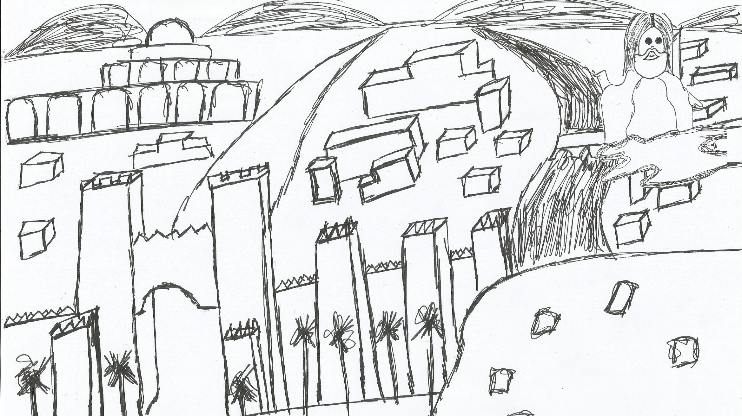
Notes:
Op een dag roept God zijn profeet Jona:
“Sta op Jona, ga naar Nineve, de grote stad. En zeg de mensen daar dat ik hen zal straffen. Want ik zie dat ze veel slechte dingen doen.”

Slide 2
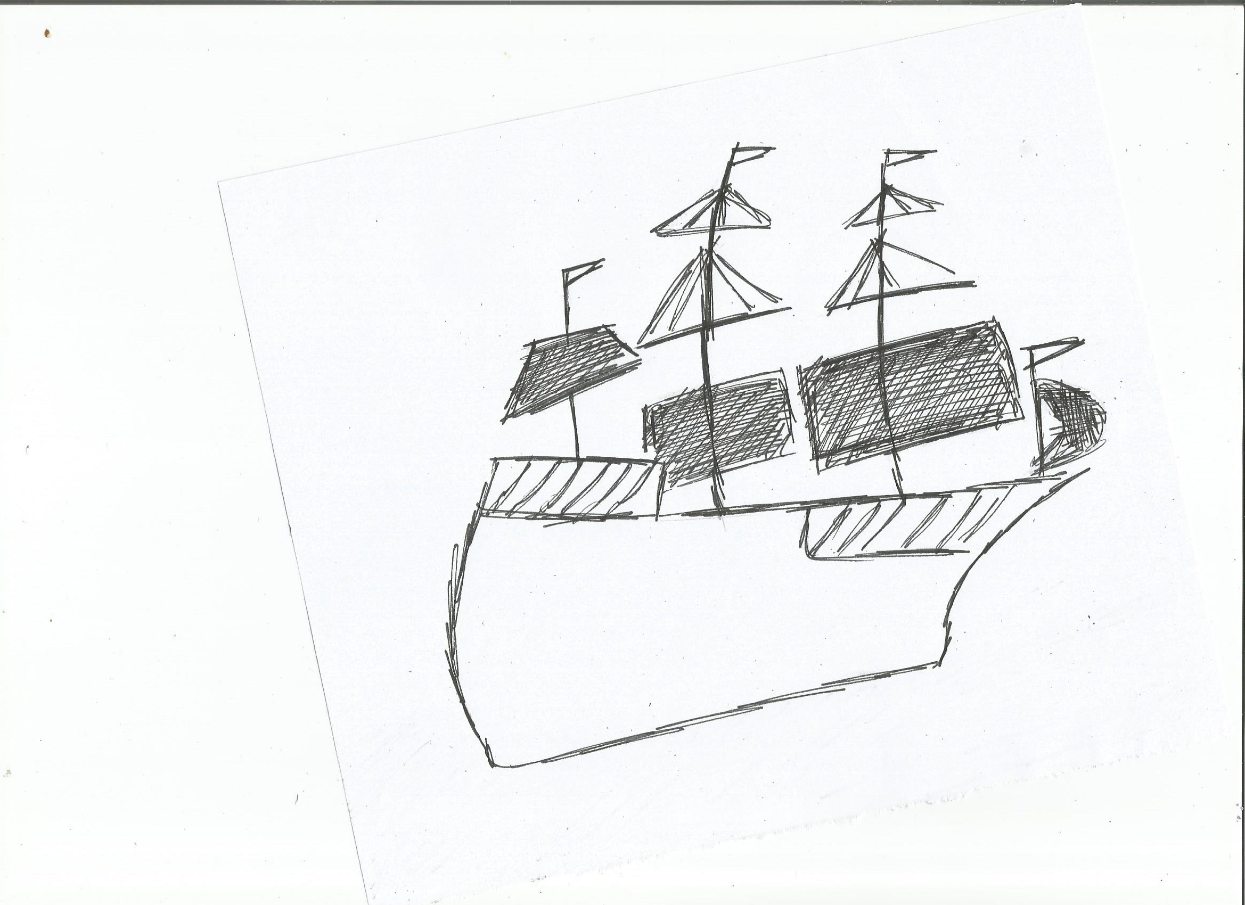
Notes:
Maar Jona wil niet. Hij loopt weg. Hij gaat naar de stad Jafo. Daar, in de haven, ligt een schip. Jona geeft de kapitein wat geld en mag meevaren naar een ver, vreemd land.

Slide 3
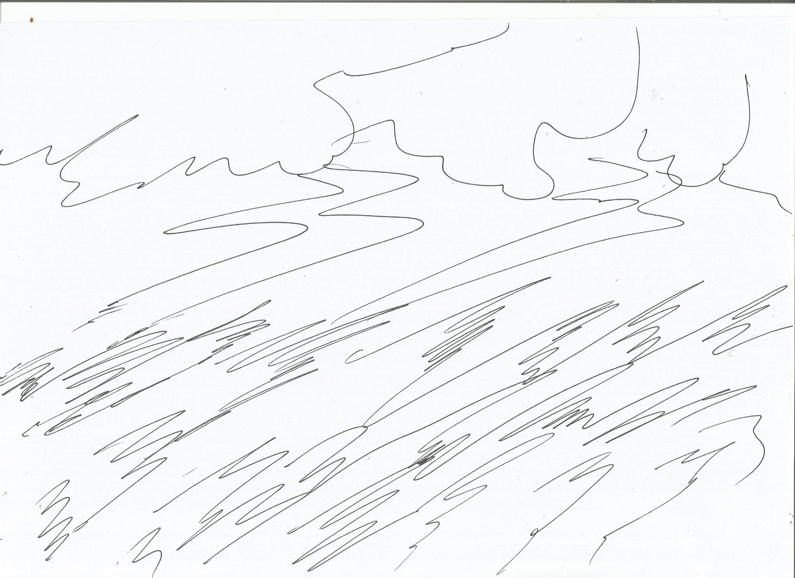
Notes:
Als ze midden op zee zijn, laat God het ineens vreselijk hard waaien. Hoge golven slaan tegen het schip. De zeelui worden erg bang en ropen om hulp.

Slide 4
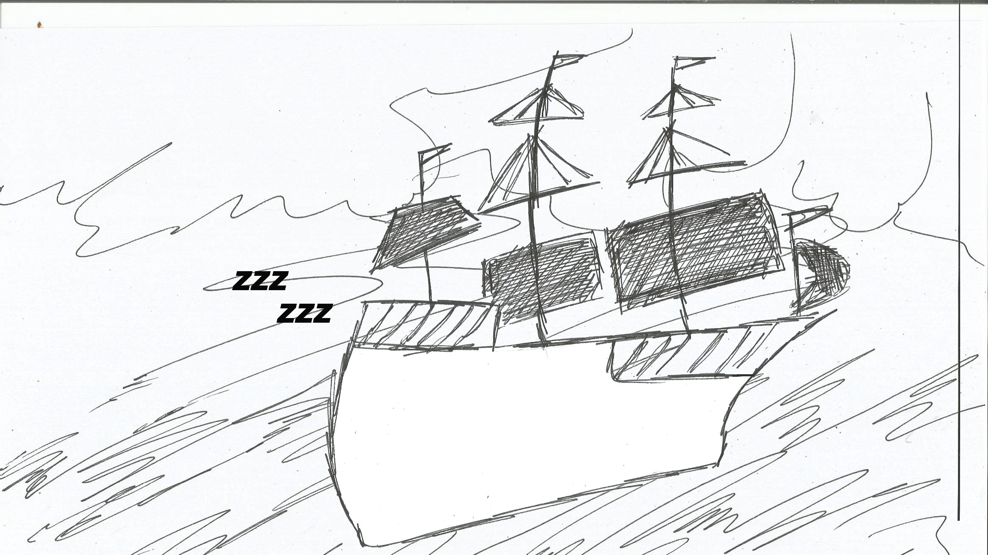
Notes:
Beneden in het schip ligt Jona te slapen. Hij slaapt door alles heen!
De kapitein gaat naar hem toe. “Wordt wakker, slaapkop!” roept hij tegen Jona. “We verdrinken! Bid tot je God. Misschien zal die ons helpen.”

Slide 5
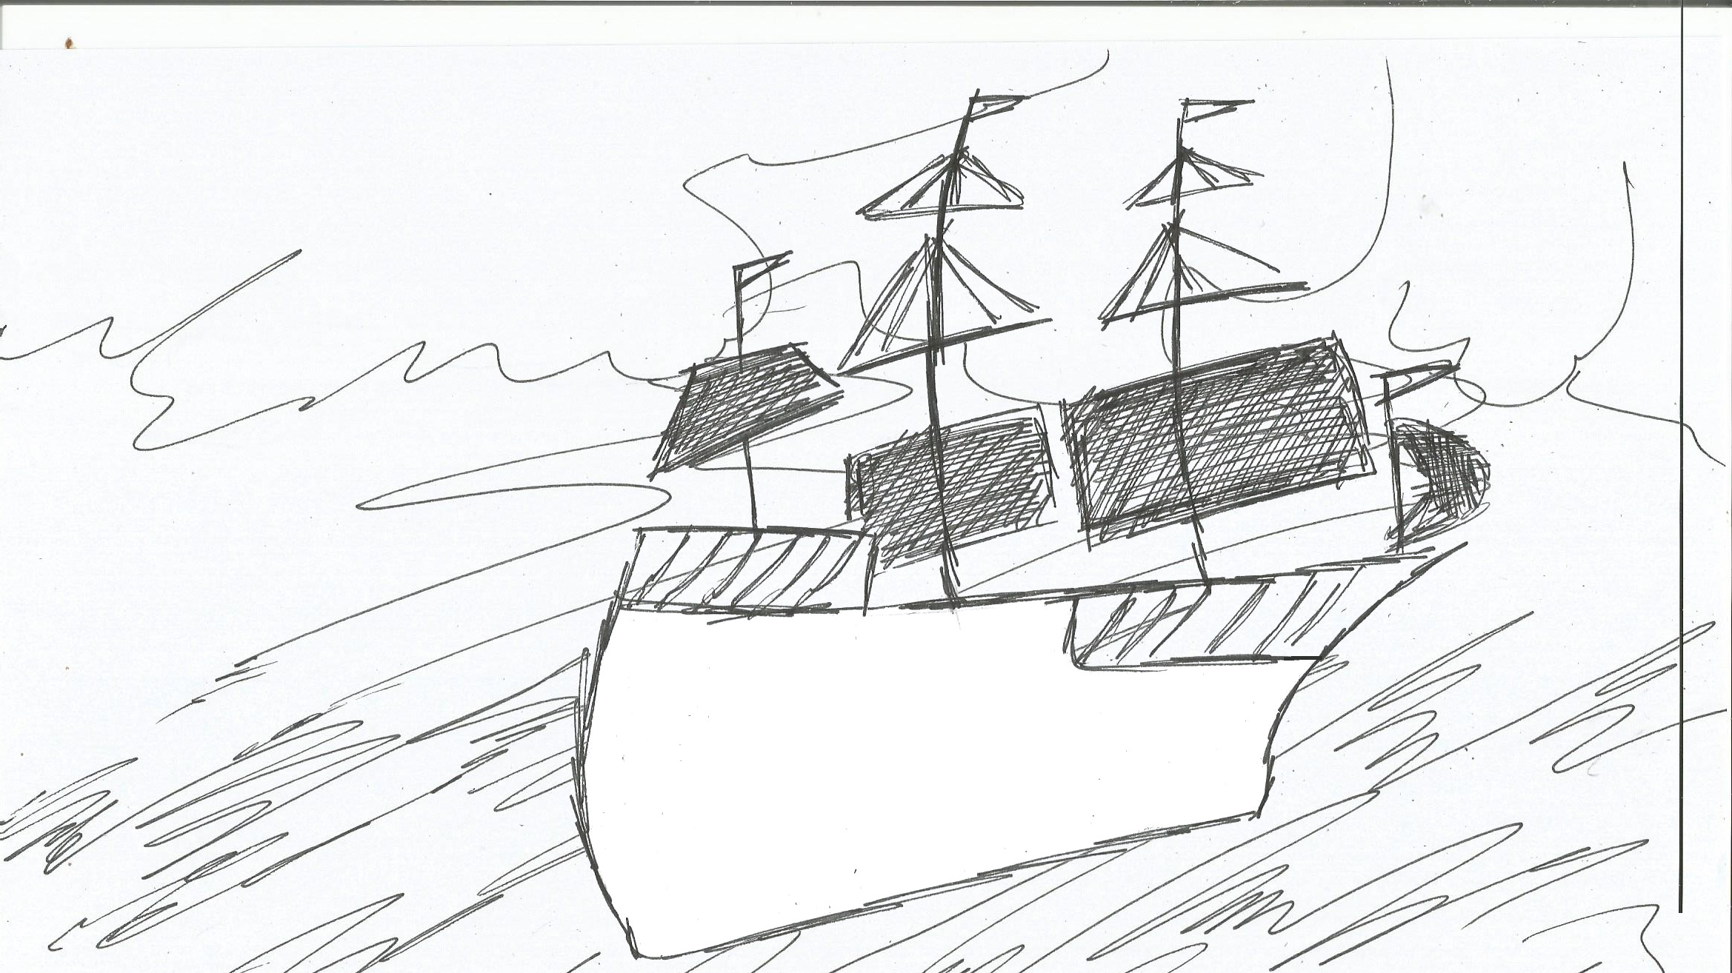
Notes:
Maar als Jona ziet wat er aan de hand is, zegt hij: “Het is allemaal mijn schuld. Luister: ik ben een knecht van de God die de hemel, de zee en de aarde heeft gemaakt. Van die God ben ik weggelopen. En daarom hebben we nu die storm.” “Hoe heb je zoiets kunnen doen?” schreeuwen de zeelui tegen hem. “En wat moet er nu gebeuren om de zee weer rustig te krijgen?”

Slide 6
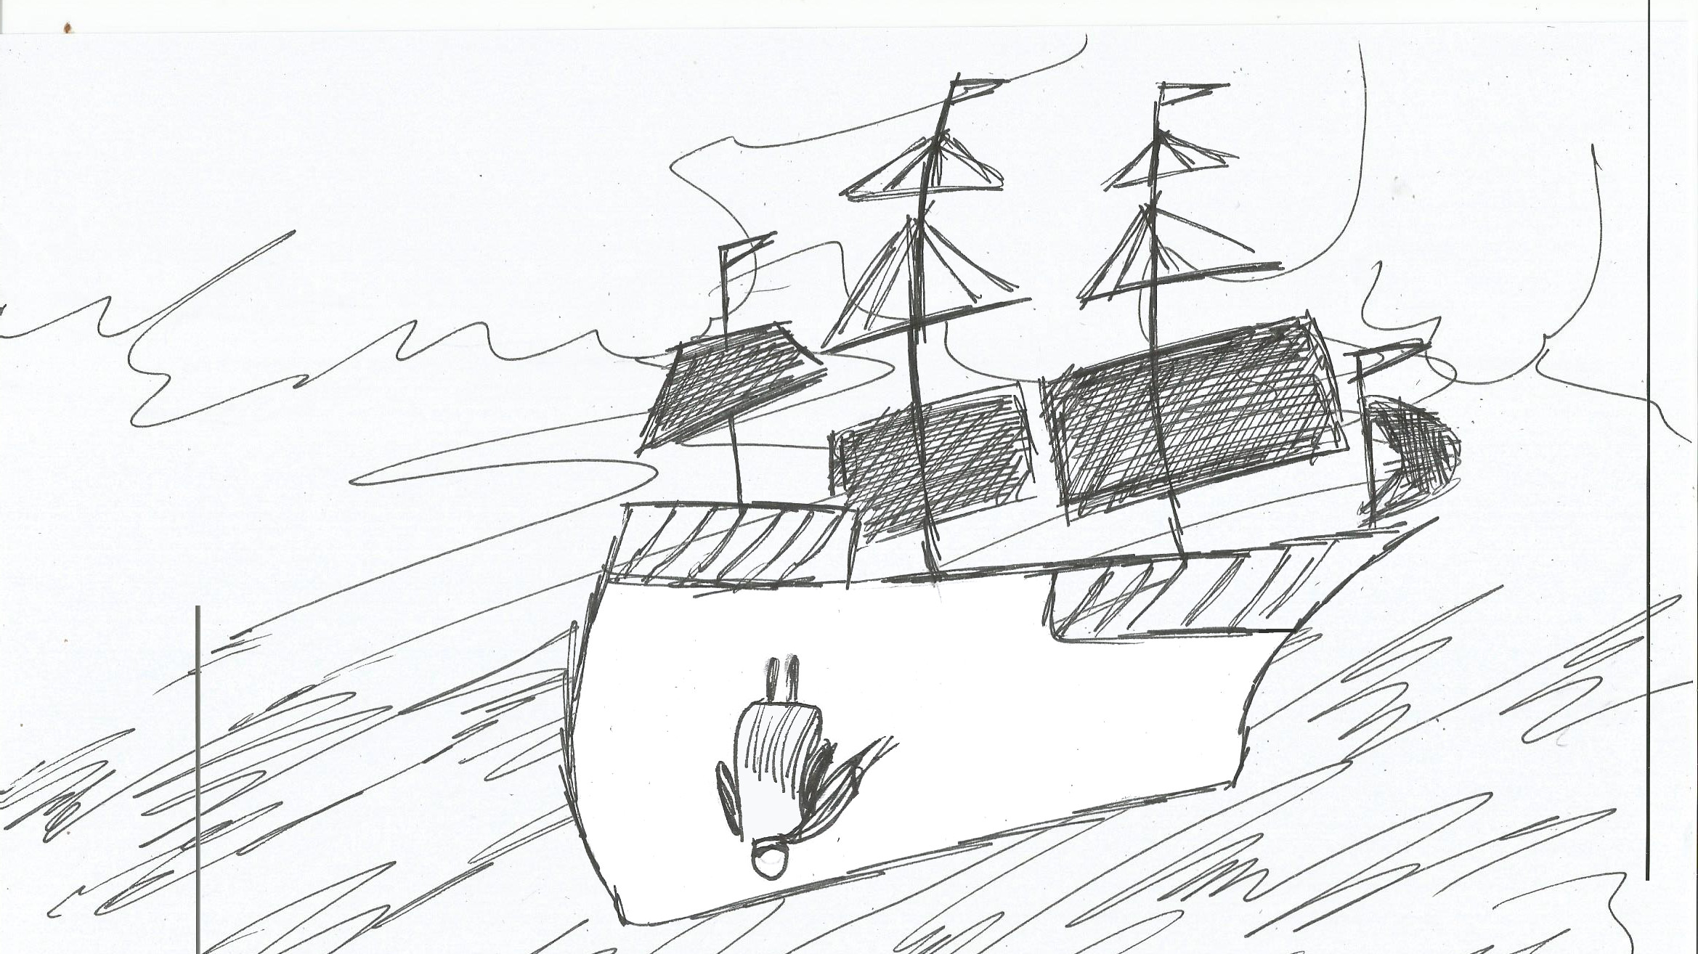
Notes:
“Gooi me maar in de zee.” antwoordt Jona, “Dan zal het wel stil worden.” De zeelui willen Jona niet overboord gooien. Ze proberen naar de kust te roeien. Maar dat lukt niet, want de zee wordt steeds ruwer. Tenslotte doen ze wat Jona gezegd heeft: ze gooien hem in de zee. En meteen wordt de zee weer kalm.

Slide 7
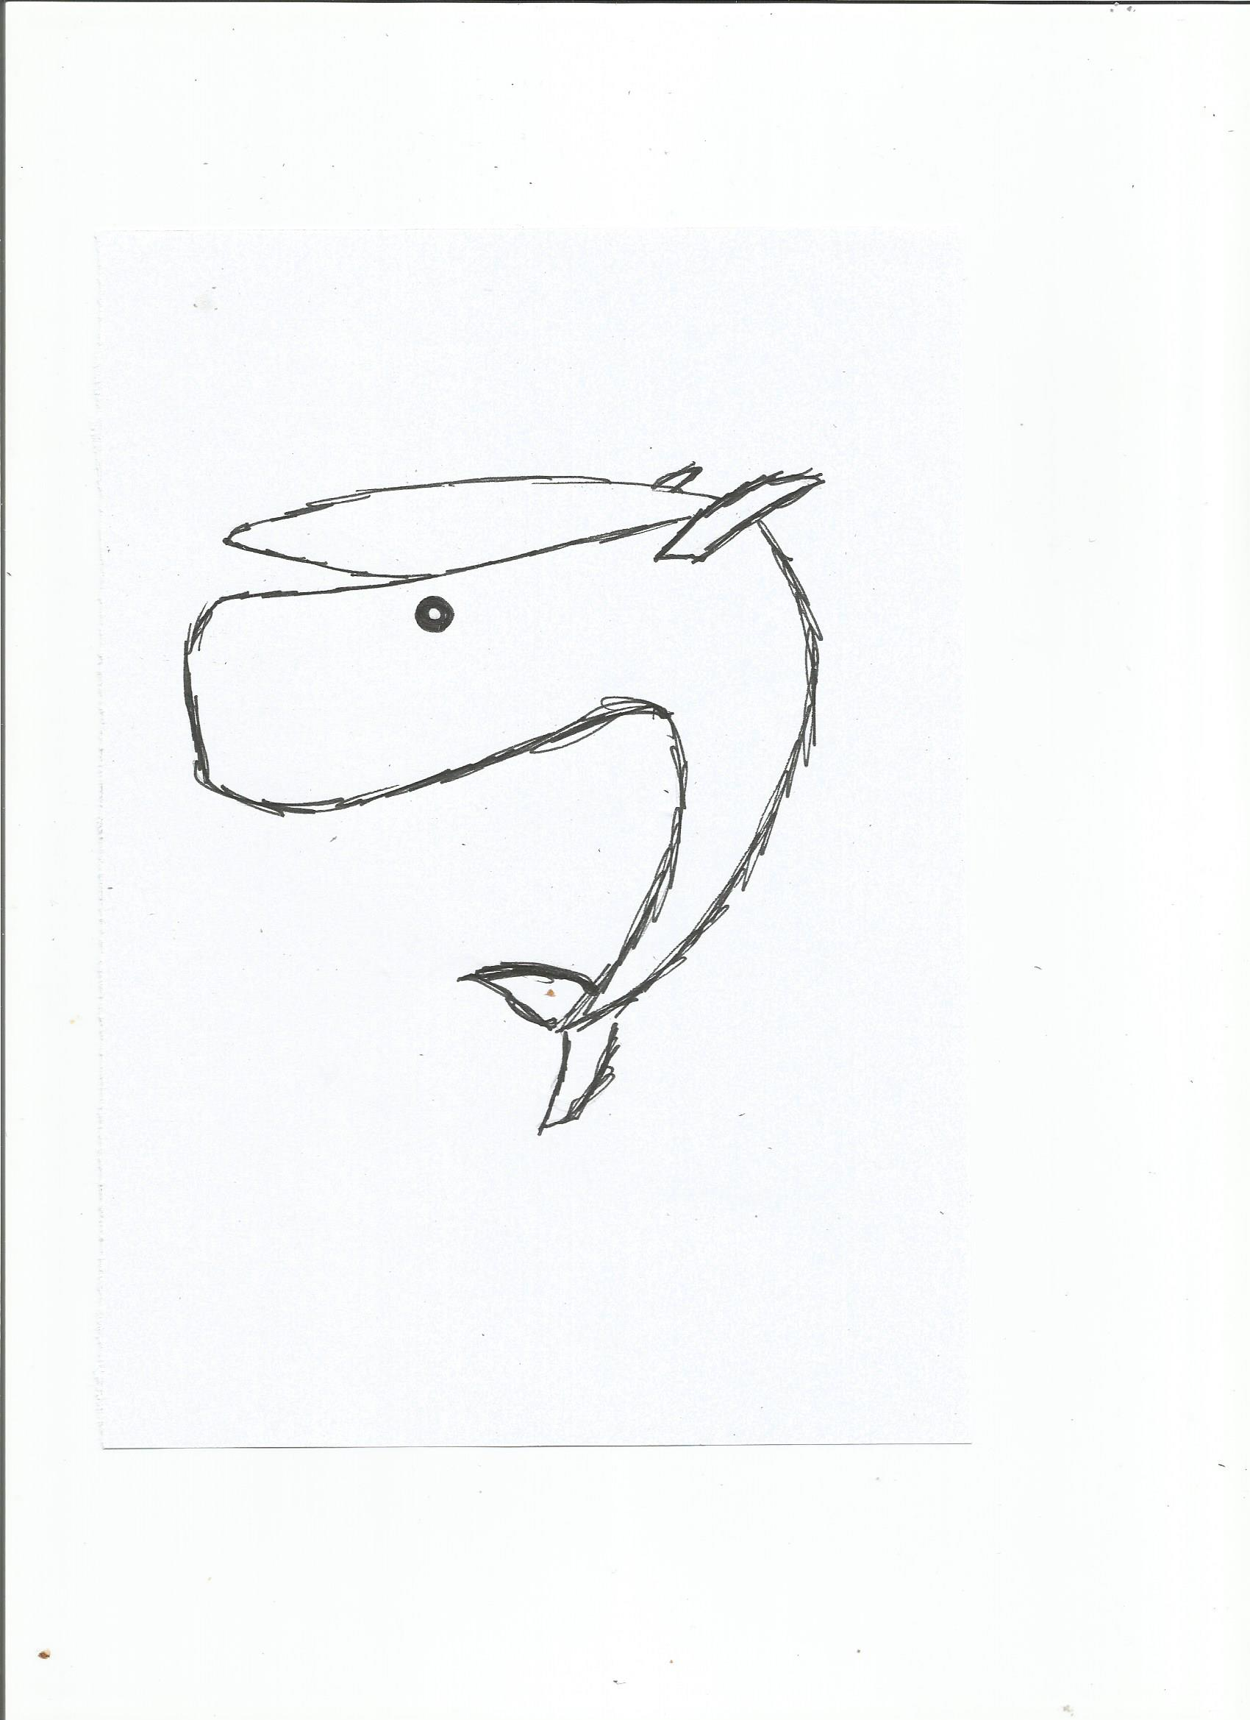
Notes:
Jona verdwijnt onder water. God laat een grote vis komen die Jona opslokt. In de buik van de vis bidt Jona tot God: “Ik roep tot u, mijn God. Red mij uit de diepte van de zee!”

Slide 8
Notes:
En God helpt hem: drie dagen later spuwt de vis Jona uit op het strand. Dan roept God zijn profeet voor de tweede keer: ‘Sta op, Jona, ga naar Nineve, de grote stad. En vertel de mensen daar alles wat ik je zal zeggen.”

Slide 9
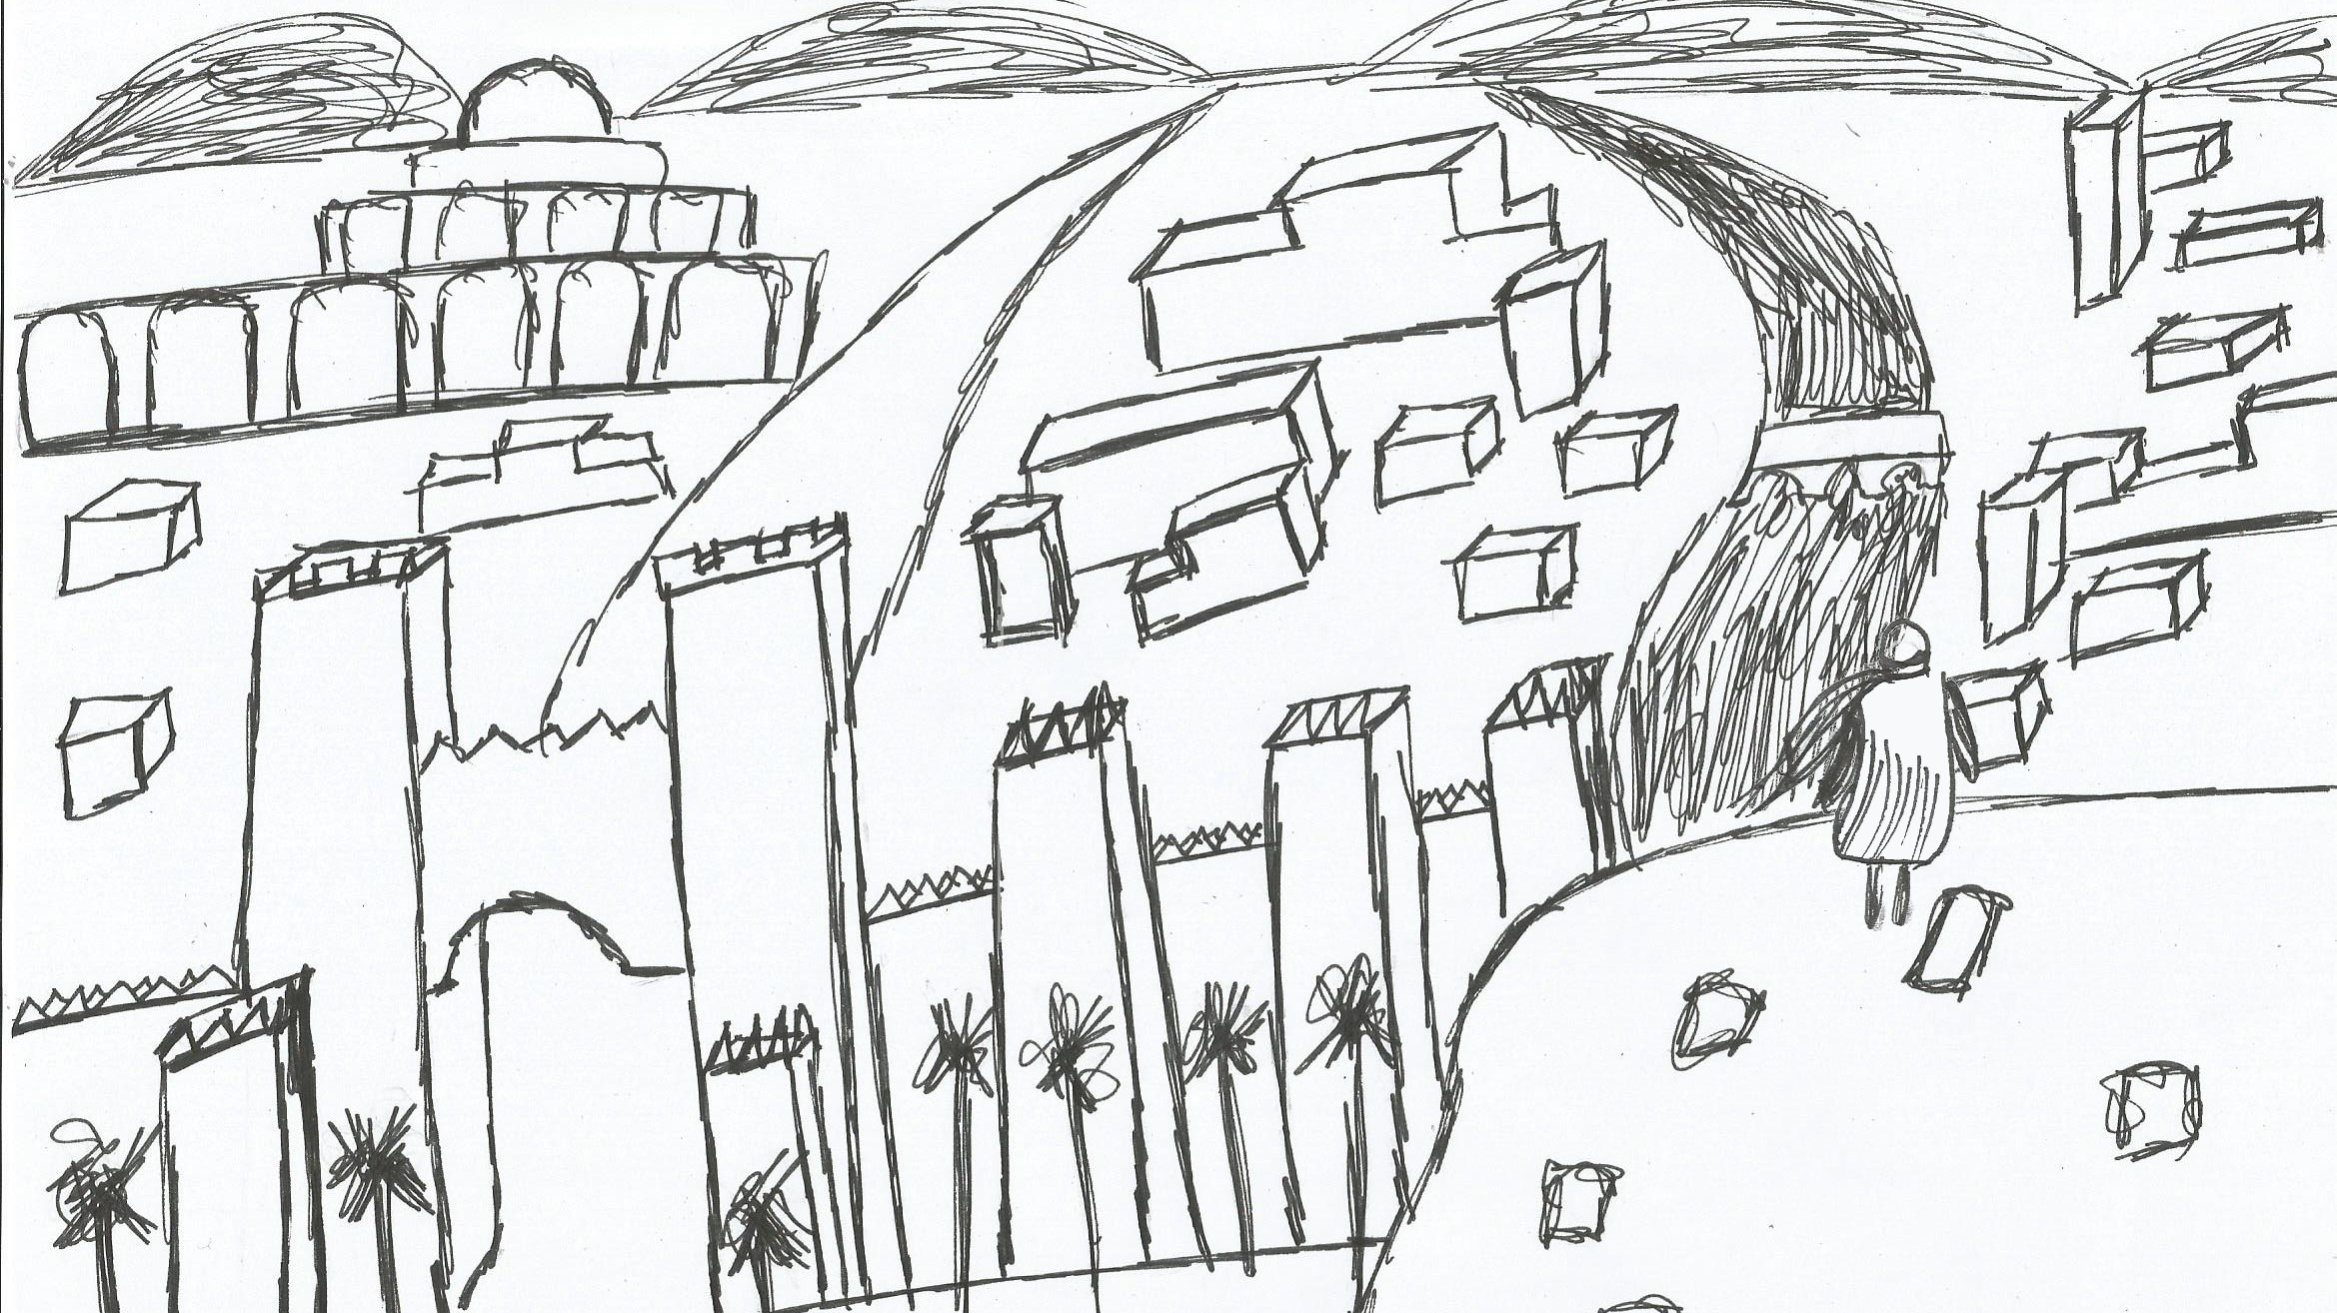
Notes:
Dit keer luistert Jona wel.

Slide 10
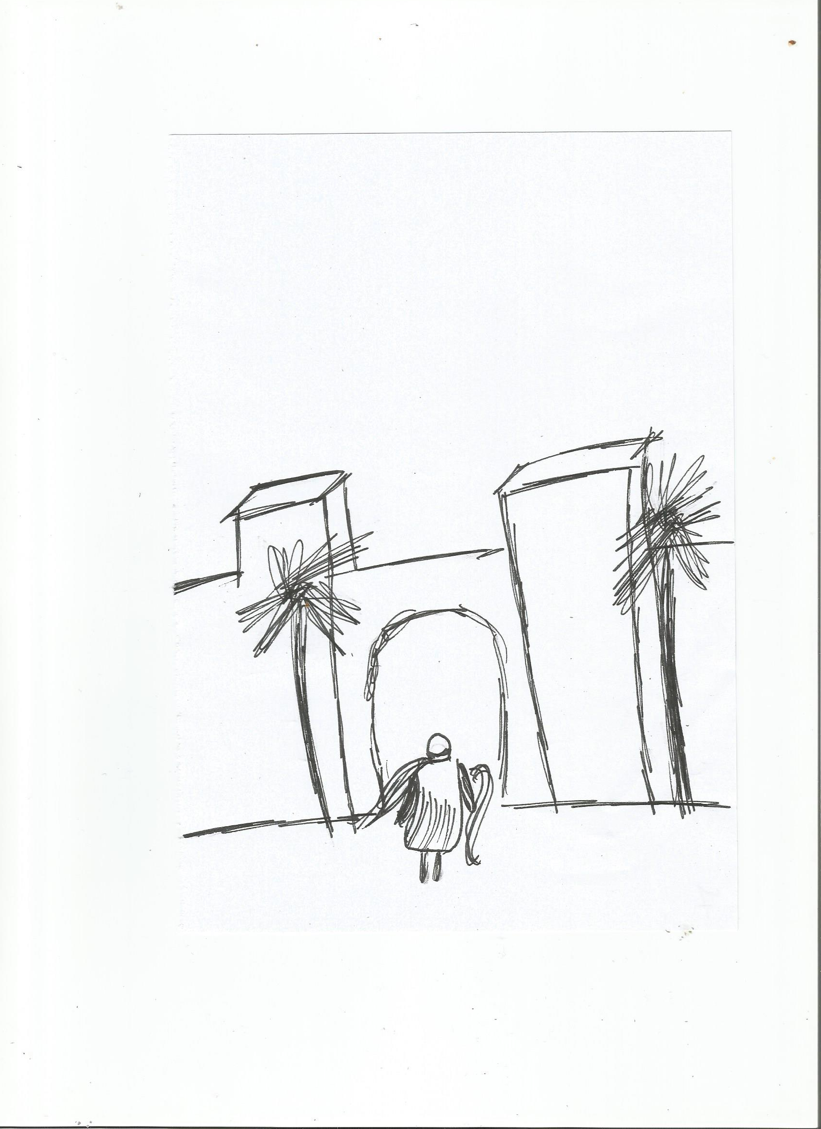
Notes:
Als hij in Nineve is, roept hij de mensen daar toe: ‘Over 40 dagen zal jullie stad één puinhoop zijn!” De mensen van Nineve geloven dat. Ook de koning gelooft het.

Slide 11
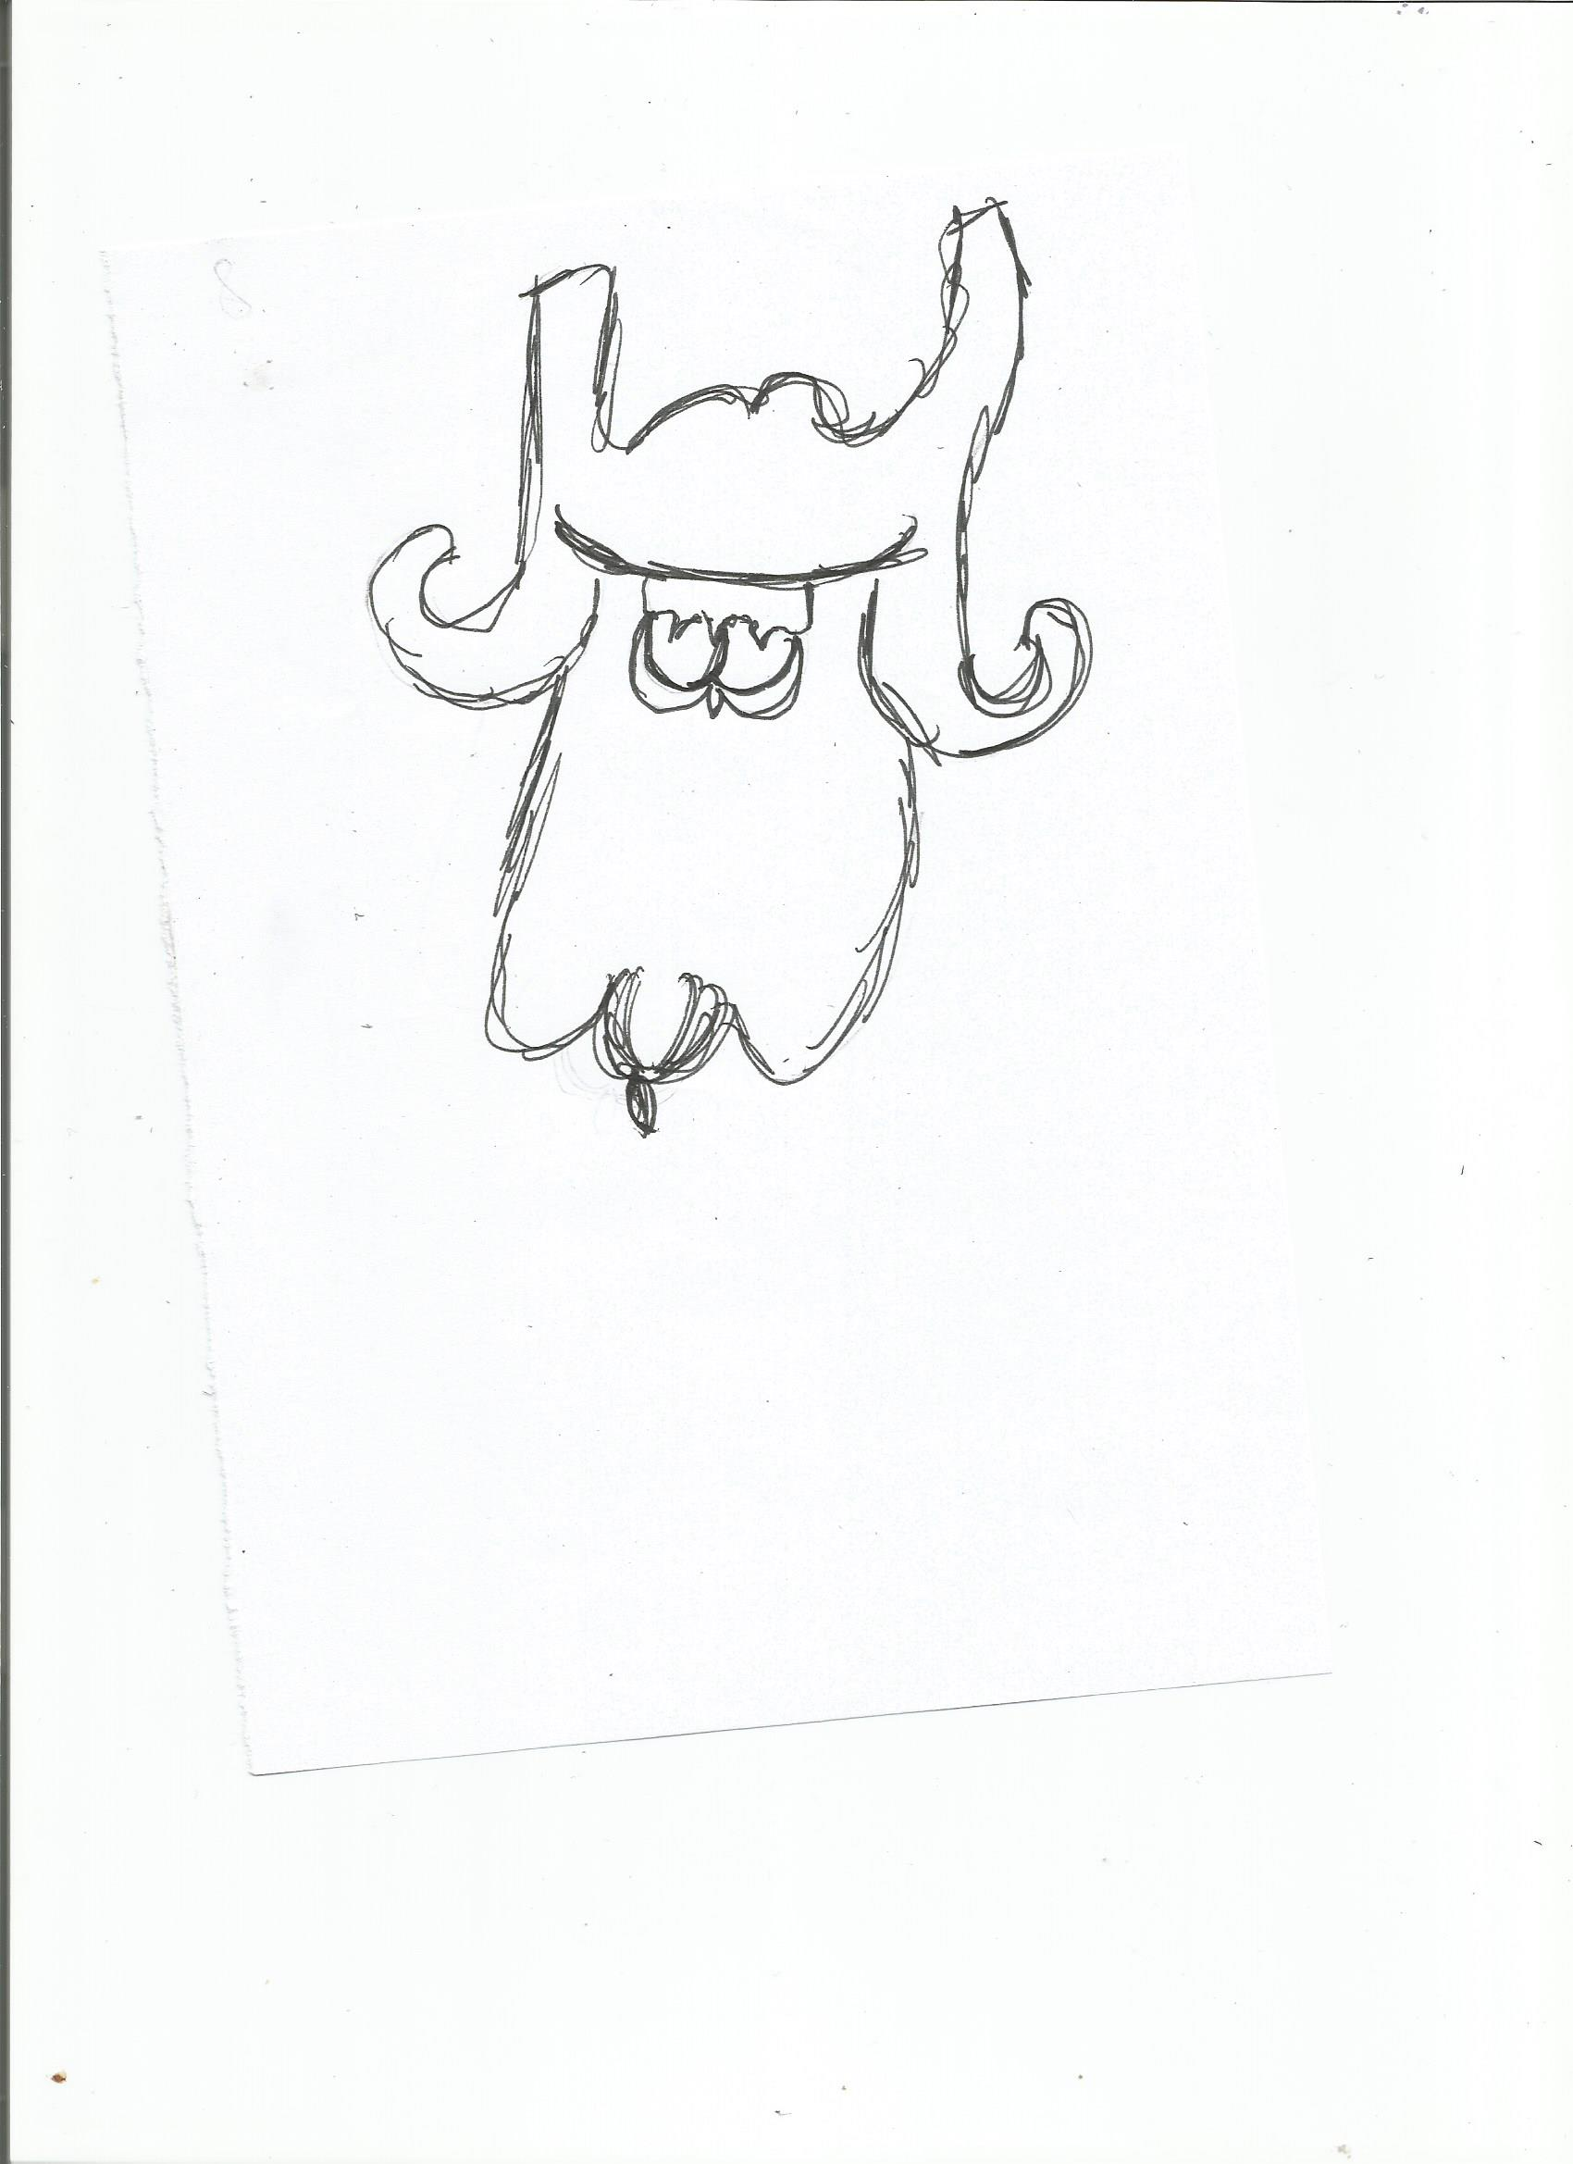
Notes:
De koning staat op van zijn troon. Het zet zijn kroon af en trekt oude kleren aan. Zo bedroeft is hij! Dan zegt hij tegen de mensen van Nineve: “Luister goed. Jullie mogen niets meer eten of drinken. Ook de dieren niet! Jullie mogen ook geen mooie kleren meer dragen. En jullie moeten allemaal tot God bidden en zeggen: God we hebben er spijt van dat we zulke slechte dingen hebben gedaan. Misschien is God dat niet boos meer en blijven wij leven.” God ziet dat de mensen in Nineve spijt hebben. Hij besluit de stad niet te straffen.

Slide 12
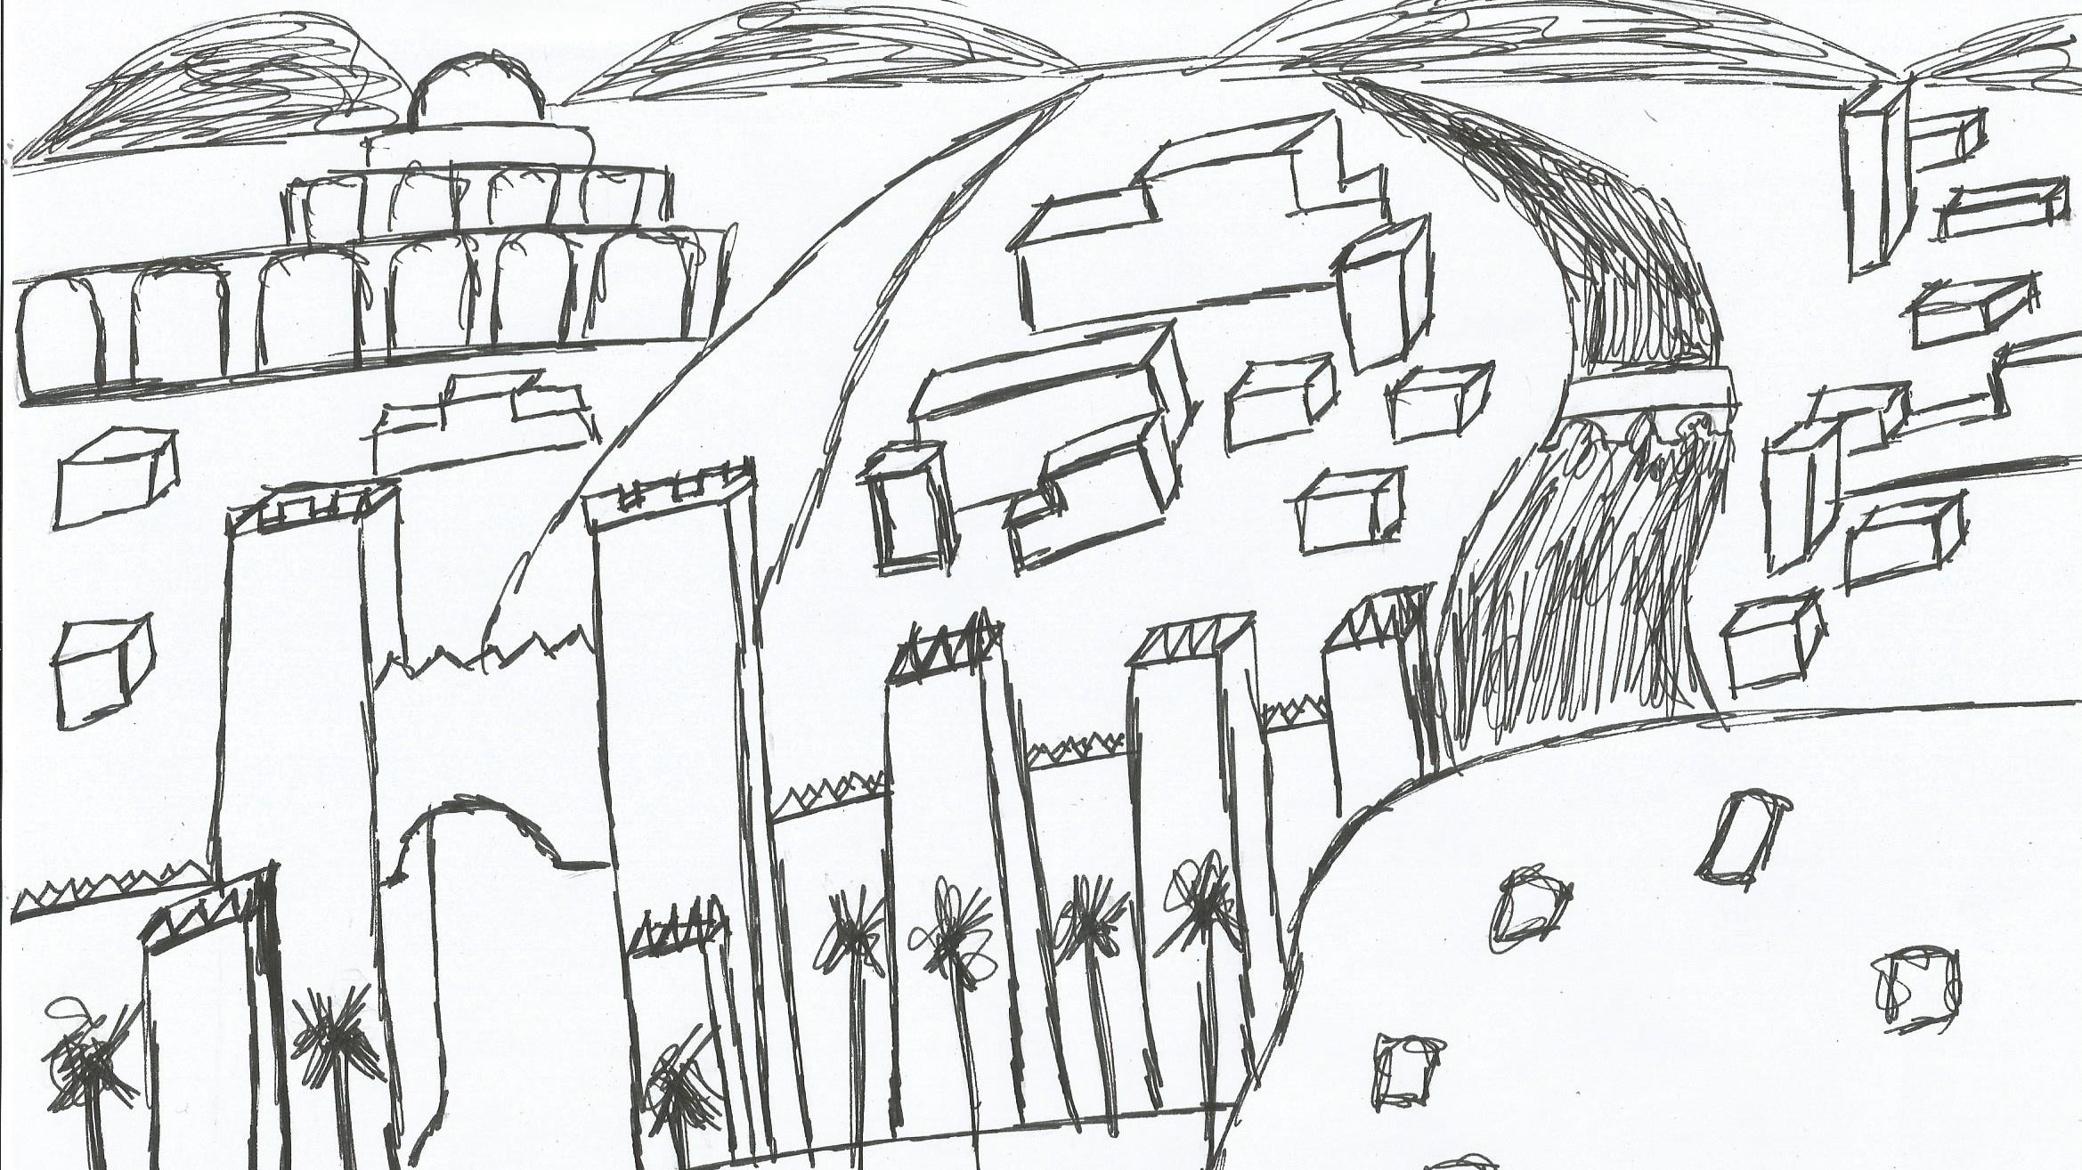
Notes:
Buiten de stad, in de hitte, wacht Jona af. Maar er gebeurt niets met de stad. Wat is hij boos! “Ik wist het wel,” zegt hij tegen God, “u bent veel te goed voor de mensen.”

Slide 13
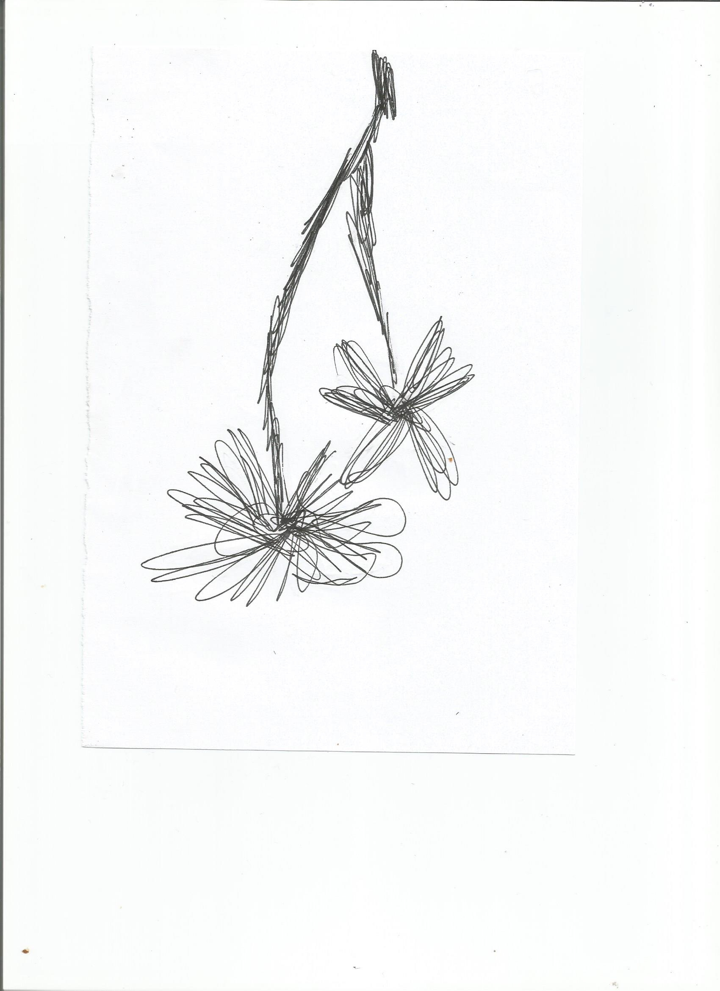
Notes:
Gelukkig laat God vlakbij hem een boom groeien. Jona kan nu fijn in de schaduw zitten! Zijn boosheid wordt alweer wat minder…

Slide 14
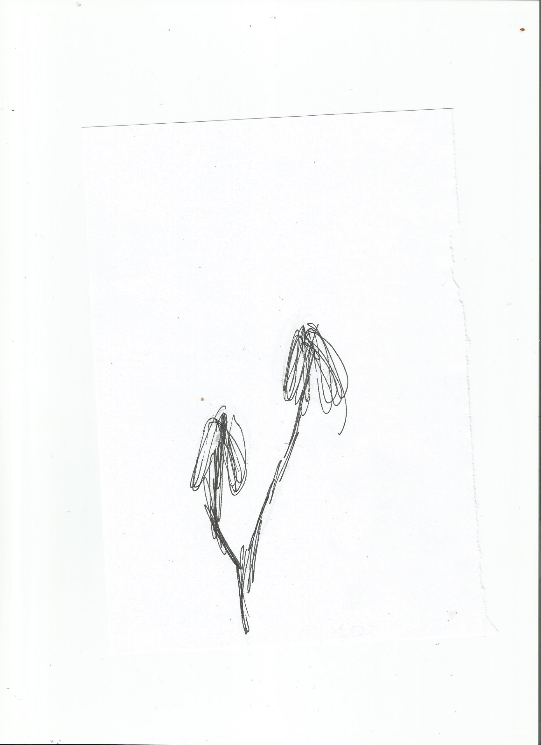
Notes:
Maar de volgende dag laat God de boom verdorren. De zon schijnt fel op het hoofd van Jona.

Slide 15
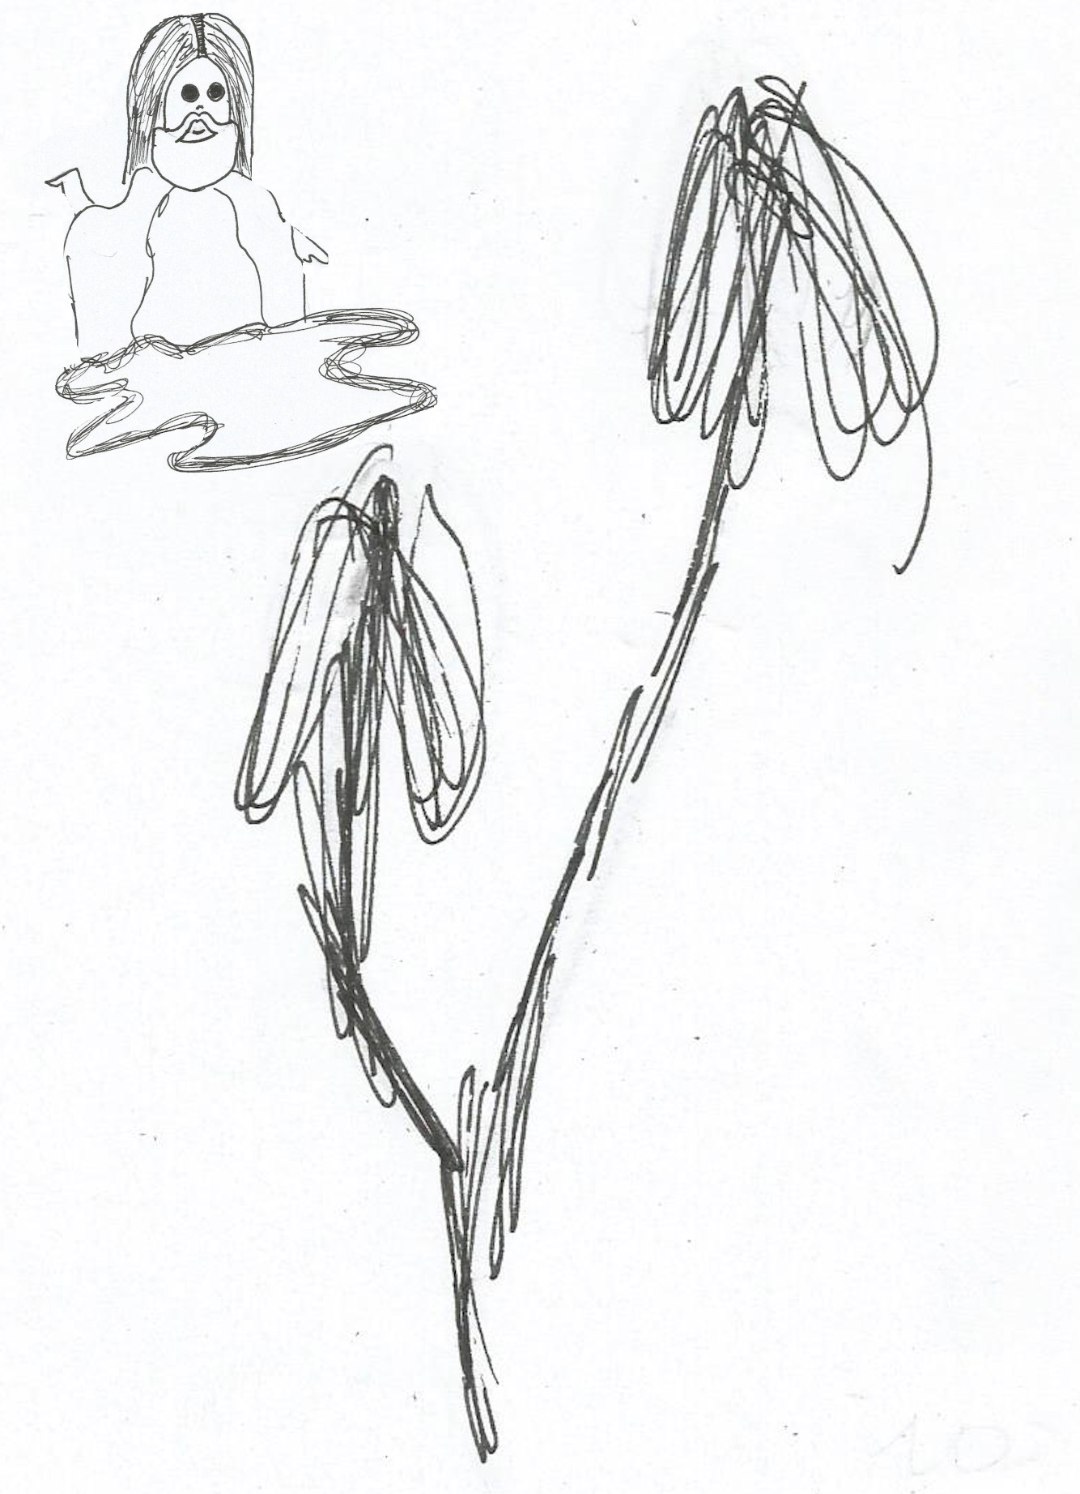
Notes:
“Verschrikkelijk”, denkt hij kwaad, “was ik maar dood.” Dan zegt God tegen hem: “Ben je alweer boos?” “Ja,” antwoordt Jona, “natuurlijk ben ik boos!” “Maar luister dan toch, Jona,” zegt God. “Jij wilt dat die boom blijft leven. Zo wil ik dat de mensen en dieren van Nineve blijven leven!”

